Slide 1

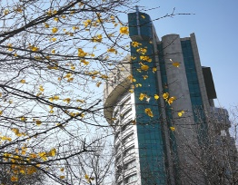


§5.3 中心极限定理

Slide 2
目录 CONTENTS
一、依分布收敛
二、中心极限定理
三、典型例题
四、小结

Slide 3
依分布收敛
第五章 大数定律和中心极限定理
一、依分布收敛
定义：

Slide 4
中心极限定理
第五章 大数定律和中心极限定理
二、中心极限定理
定理一（独立同分布的中心极限定理）莱维-林德伯格（Lévy-Lindberg）定理

Slide 5
中心极限定理
第五章 大数定律和中心极限定理

Slide 6
中心极限定理
第五章 大数定律和中心极限定理
定理二(德莫佛－拉普拉斯定理)
德莫佛
拉普拉斯

Slide 7
中心极限定理
第五章 大数定律和中心极限定理
可知
证明
根据定理一得

Slide 8
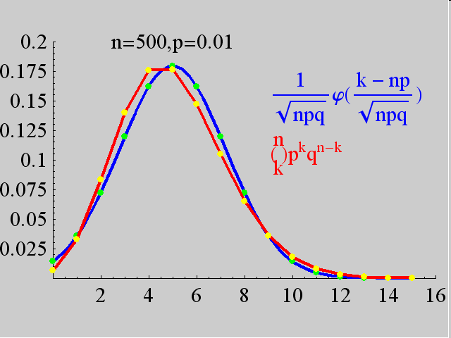
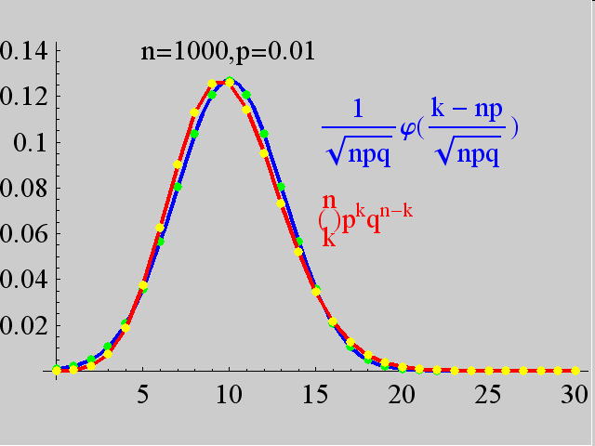
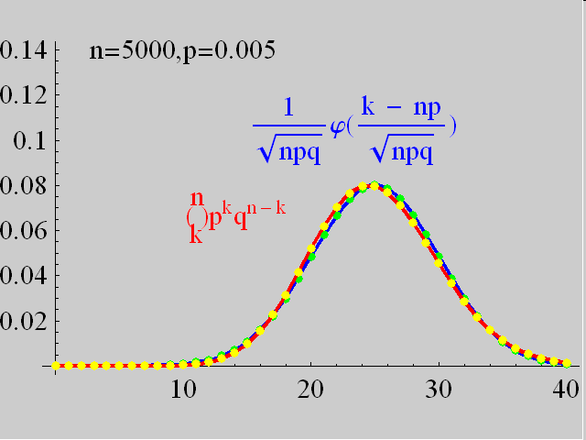
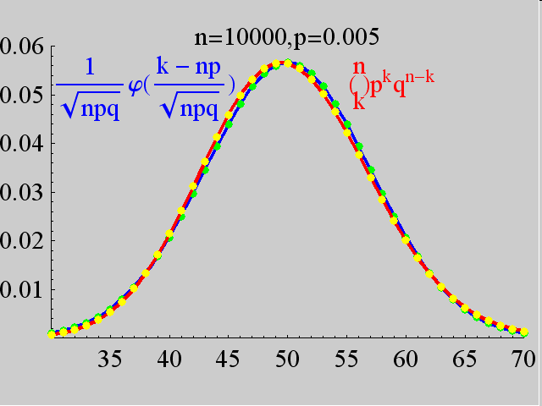
中心极限定理
第五章 大数定律和中心极限定理
下面的图形表明:正态分布是二项分布的逼近.

Slide 9
中心极限定理
第五章 大数定律和中心极限定理
定理三(李雅普诺夫定理)
李雅普诺夫

Slide 10
中心极限定理
第五章 大数定律和中心极限定理
则随机变量之和的标准化变量

Slide 11
中心极限定理
第五章 大数定律和中心极限定理
三、典型例题
例1

Slide 12
中心极限定理
第五章 大数定律和中心极限定理
解
由定理一, 随机变量 Z 近似服从正态分布 N (0,1) ,
其中

Slide 13

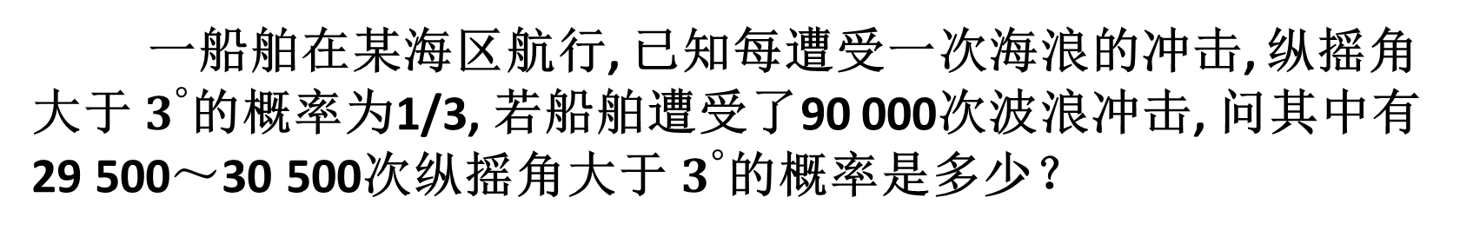
中心极限定理
第五章 大数定律和中心极限定理
例2
一船舶在某海区航行, 已知每遭受一次海浪的冲击, 纵摇角大于 $3^{°}$的概率为1/3, 若船舶遭受了90 000次波浪冲击, 问其中有29 500～30 500次纵摇角大于 $3^{°}$的概率是多少？
将船舶每遭受一次海浪的冲击看作一次试验,并假设各次试验是独立的,在90 000次波浪冲击中纵摇角大于 $3^{°}$的次数为$X$,则$X$是一个随机变量,
解
分布律为
所求概率为

Slide 14
中心极限定理
第五章 大数定律和中心极限定理
利用德莫佛－拉普拉斯定理

Slide 15
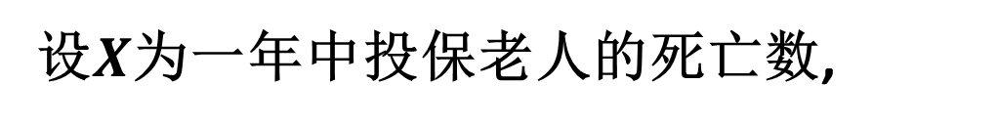
中心极限定理
第五章 大数定律和中心极限定理
例3
某保险公司的老年人寿保险有1万人参加,每人每年交200元. 若老人在该年内死亡,公司付给家属1万元. 设老年人死亡率为0.017,试求保险公司在一年内的这项保险中亏本的概率.
解
设$X$为一年中投保老人的死亡数,
由德莫佛－拉普拉斯定理知,
保险公司亏本的概率

Slide 16
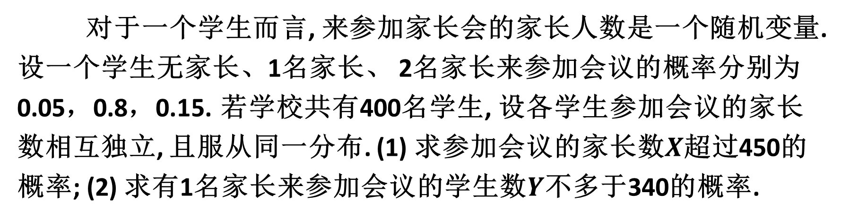
中心极限定理
第五章 大数定律和中心极限定理
对于一个学生而言, 来参加家长会的家长人数是一个随机变量. 设一个学生无家长、1名家长、 2名家长来参加会议的概率分别为0.05，0.8，0.15. 若学校共有400名学生, 设各学生参加会议的家长数相互独立, 且服从同一分布. (1) 求参加会议的家长数$X$超过450的概率; (2) 求有1名家长来参加会议的学生数$Y$不多于340的概率.
例4

Slide 17
中心极限定理
第五章 大数定律和中心极限定理
解
根据独立同分布的中心极限定理，

Slide 18
中心极限定理
第五章 大数定律和中心极限定理

Slide 19
中心极限定理
第五章 大数定律和中心极限定理
由德莫佛－拉普拉斯定理知,

Slide 20
中心极限定理
第五章 大数定律和中心极限定理
四、小结
独立同分布的中心极限定理
三个中心极限定理
德莫佛－拉普拉斯定理
李雅普诺夫定理
中心极限定理表明, 在相当一般的条件下, 当独立随机变量的个数增加时, 其和的分布趋于正态分布.

Slide 21
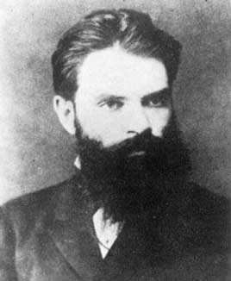
中心极限定理
第五章 大数定律和中心极限定理
李雅普诺夫资料
Aleksandr Mikhailovich Lyapunov
Born: 6 Jun. 1857 in Yaroslavl, Russia Died: 3 Nov. 1918 in Odessa, Russia
返回

Slide 22
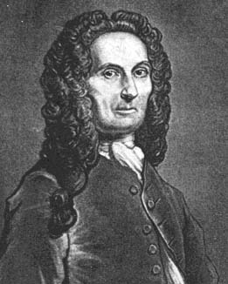
中心极限定理
第五章 大数定律和中心极限定理
德莫佛资料
Abraham de Moivre
Born: 26 May. 1667 in Vitry (near Paris), France Died: 27 Nov. 1754 in London, England
返回

Slide 23
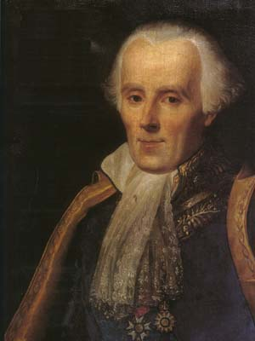
中心极限定理
第五章 大数定律和中心极限定理
拉普拉斯资料
Pierre-Simon Laplace
Born: 23 Mar. 1749 in Beaumont-en-Auge, Normandy, France Died: 5 Mar. 1827 in Paris, France
返回

